Slide 1
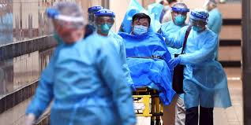
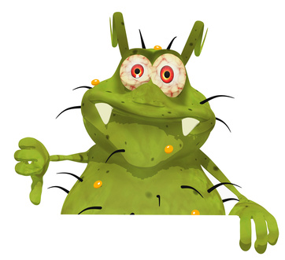
معلومات صحية حول وباء كورونا الجديد
EPSP SETIF
SEMEP -UNITE SANTE SCOLAIRE ET UNIVERSITAIRE
من اعداد د سجال طبيب مختص في علم الأوبئة والطب الوقائي

Slide 2
مقدمة
نظرا لظهور وباء كورونا الجديد في الصين وانتقاله لعدة بلدان من العالم سنقدم لكم بعض المعلومات عن هذا المرض بهدف
1-تفادي حالات الهلع الناتجة عن بعض المعلومات المغلوطة
2-معرفة الإجراءات المتخذة لتفاديه
للعلم انه لم تسجل أي إصابة في الجزائر لكن يبقى الحذر واليقضة مطلوبين

Slide 3
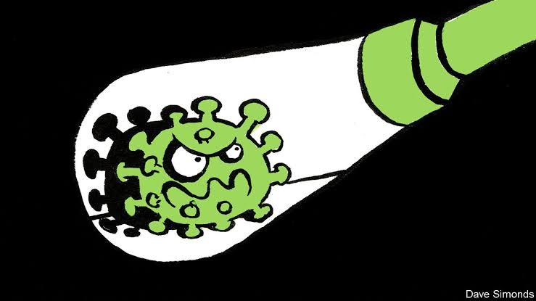
ماهو فيروس كورونا الجديد
تعرف فيروسات كورونا بانها قد تصيب الانسان والحيوان
تكون الإصابة بها على شكل نزلات برد عابرة او على شكل مضاعفات كالالتهابات الرئوية الحادة
تسببت فيروسات كورونا بعدة اوبئة منها المسؤولة سنة 2002 بمتلازمة ضيق التنفس وسنة 2013 بمتلازمة الشرق الأوسط

Slide 4
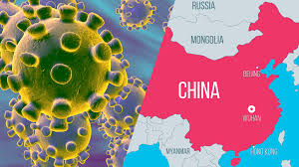
ماهو فيروس كورونا الجديد
هو نوع جديد من عائلة الكورونا حيث يجهل الى حد الساعة مصدره
ظهر مؤخرا في مدينة ووهان الصينية
تسبب في التهابات رئوية حادة للمصابين منها ما تسببت الى وفيات نتيجة المضاعفات

Slide 5
ما مصدره وكيف يتم انتشاره
حتى الآن لم يتم التعرف بشكل تام على السبب في انتقال عدوى فيروس كورونا الجديد
احتمالية الانتقال عن طريق الحيوانات المصابة بالفيروس، حيث إن المكان الذي ظهر فيه المرض لأول مرة في مدينة ووهان الصينية كان بالقرب من سوق لبيع الحيوانات،
احتمالية الانتقال من شخص لاخر عن طريق الهواء والايدي الملوثة بالفيروس

Slide 6
طرق انتشار الفيروس

Slide 7
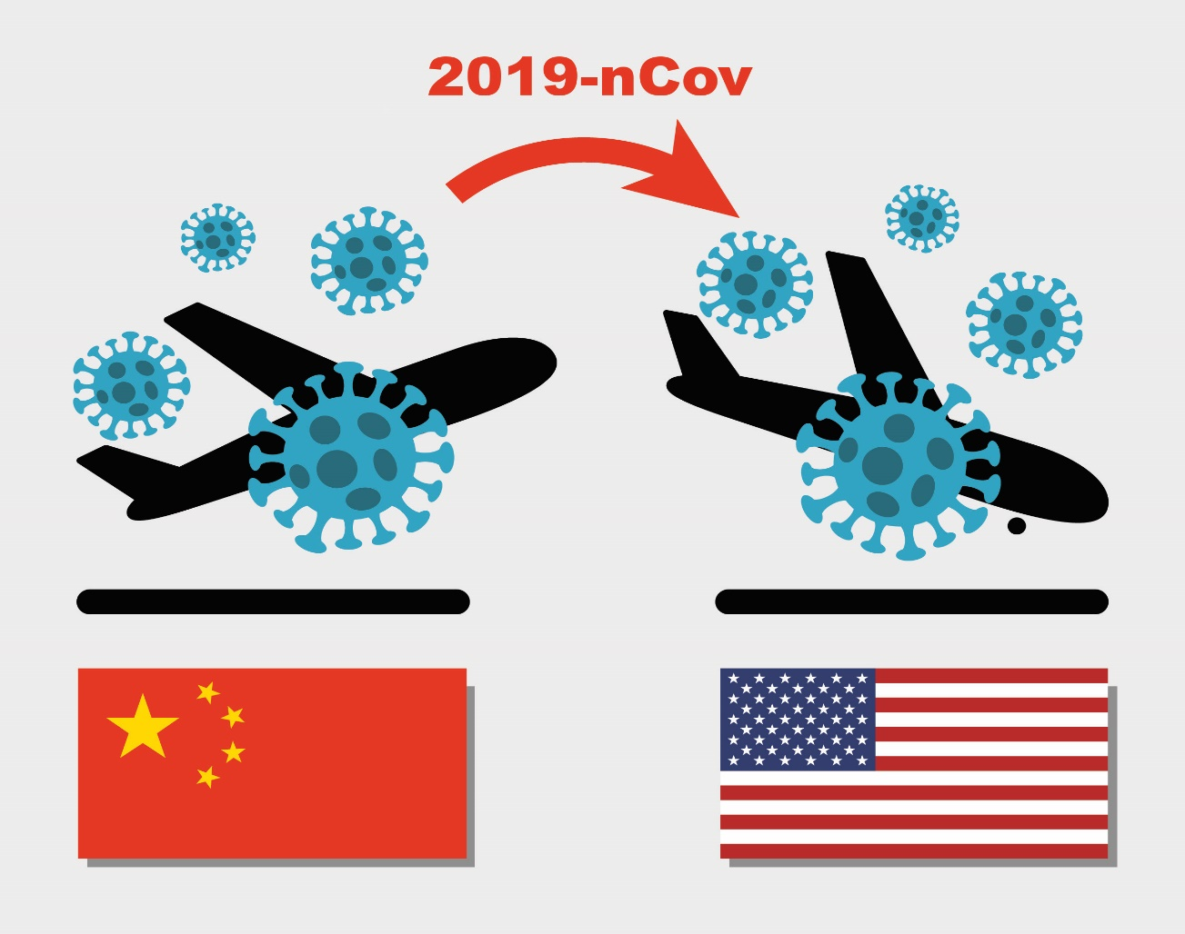
ما مدى خطورة هذا المرض
مرض يسببه فيروس جديد
-سريع التحول
-سريع الانتشار
مضاعفاته الخطيرة
-التهابات رئوية حادة
-قصور كلوي حاد
الوفاة

Slide 8
ماهي اعراض الإصابة به

Slide 10
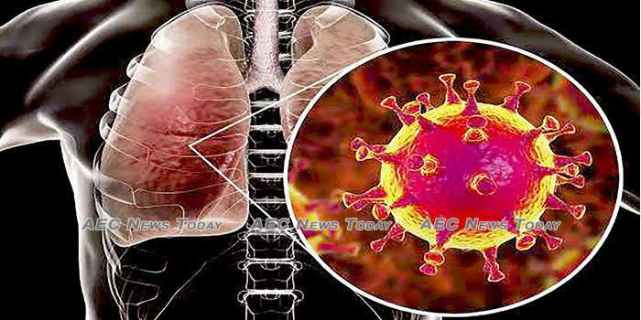
المضاعفات
الالتهاب الرئوي الحاد
القصور الكلوي الحاد

Slide 11
كيف نشك في الإصابة بفيروس كوورونا الجديد
1-بوجود الاعراض السابقة او حتى المضاعفات مع
2-كون المصاب كان مقيما او مسافرا في المنطقة الموبوءة في 14 يوم قبل ظهور الاعراض او المضاعفات

Slide 12
ماعلاقة الإصابة بفيروس كورونا الجديد و الانفلونزا الموسمية -1-
قد تتشابه الاعراض او حتى المضاعفات لكن لايوجد أي علاقة مباشرة بينهما
كل مرض وله فيروس مسبب يختلف عن الاخر

Slide 13
ماعلاقة الإصابة بفيروس كورونا الجديد و الانفلونزا الموسمية -2-
لكن المصاب بالانفلونزا الموسمية تنقص مناعته ويصبح وسطا ملائما لاي عدوى فيروسية أخرى كفيروس الكورونا

Slide 14
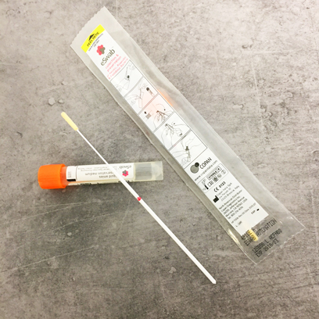
في حال وجود إصابة مشتبه بها يتم
توجيه المصاب الى المستشفى وهو يضع القناع الواقي
عزل المصاب في غرفة مخصصة لتفادي العدوى
اخذ عينات من المصاب لتحليلها في المخبر المرجعي للتأكد من الإصابة من عدمها

Slide 15
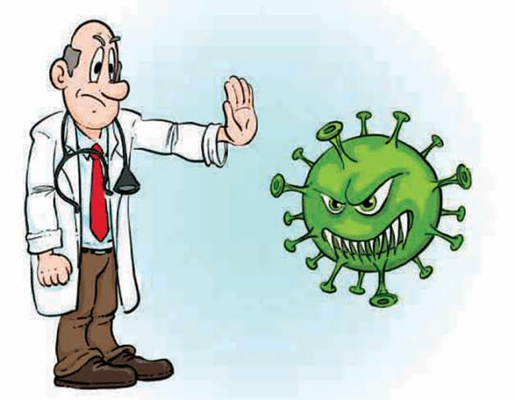
كيفية الوقاية منه
لحد الساعة لا يوجد دواء او لقاح مخصص للوقاية من الإصابة
الا ان هناك عدة تدابير وقائية يمكننا اتخاذها لتفادي الإصابة او حتى ظهور المضاعفات من بينها

Slide 16
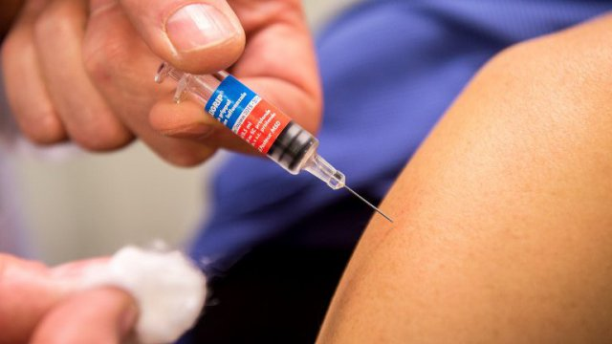
1-تفادي الإصابة بالانفلونزا الموسمية عن طريق التلقيح منها
اللقاح متوفر في مراكزنا الصحية وهو فعال وامن

Slide 17
غسل الايدي باستمرار بالماء والصابون

Slide 18
استعمال المناديل الورقية عند العطس او السعال مع ضرورة التخلص منها في سلة المهملات

Slide 19
تجنب الاحتكاك باى مصاب او حالة مشتبه بها

Slide 20
تجنب الاحتكاك الشديد بالحيوانات مع غسل جيد للخضر والفواكه والطهي الجيد للاكل

Slide 21
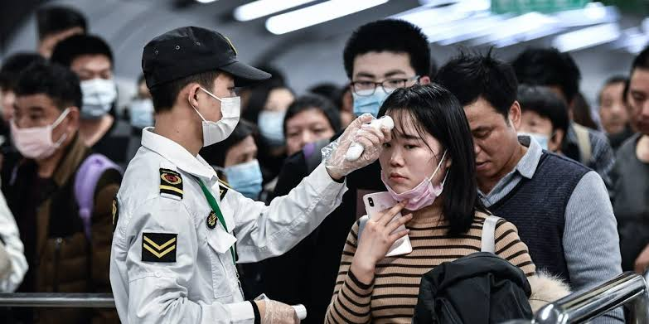
بالنسبة للمسافرين
تجنب السفر للمناطق الموبوءة
ارتداء الأقنعة ضروري
وضعت كاميرات مخصصة لمراقبة ارتفع درجة الحرارة في المطارات

Slide 22
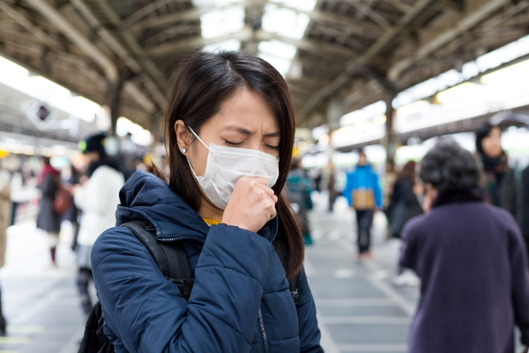
بالنسبة للمسافرين
الاستشارة الطبية العاجلة في حال وجود اعراض

Slide 23
نرجو استفادتكم من هذه المعلومات مع تمنياتنا لكم بالصحة والعافية

